Slide 1
Педагогический проект
учителя музыки
Жидиловского филиала МБОУ Заворонежской СОШ
Казинской Елены Николаевны
Формирование духовно –нравственных качеств обучающихся
посредством музыки

Slide 2
Формирование духовно –нравственных качеств обучающихся посредством музыки
Актуальность
Духовно-нравственное развитие и воспитание обучающихся являются первостепенной задачей современной образовательной системы и представляют собой важный компонент социального заказа для образования. Образованию отводится ключевая роль в духовно-нравственной консолидации российского общества.

Slide 3
Формирование духовно –нравственных качеств обучающихся посредством музыки
Противоречия между:
- необходимостью приобщения обучающихся к ценностям духовно-нравственной культуры и недостаточностью содержательно-технологических средств, направленных на создание условий для использования музыки в формировании духовных и нравственных качеств обучающихся.
- противопоставлением новых образовательных потребностей ученика старым возможностям их удовлетворения

Slide 4
Формирование духовно – нравственных качеств обучающихся посредством музыки
Цель проекта
создание оптимальных условий для формирования духовно-нравственных качеств обучающихся посредством музыки в урочное и внеурочное время

Slide 5
Формирование духовно –нравственных качеств обучающихся посредством музыки
Задачи
- Выделить необходимые организационно- педагогические условия формирования духовно –нравственных качеств обучающихся посредством музыки
- Отобрать эффективные средства для формирования музыкальной культуры обучающихся с использованием информационно-компьютерных технологий
- Подобрать нотно-песенный репертуар духовно – нравственного содержания
- Внедрить программу дополнительного образования по художественно-эстетическому направлению

Slide 6
Формирование духовно –нравственных качеств обучающихся посредством музыки
Объект исследования
Система работы по формированию духовно –нравственных качеств обучающихся посредством музыки
Предмет исследования
Содержание и формы работы по формированию духовно – нравственных качеств обучающихся посредством музыки

Slide 7
Формирование духовно –нравственных качеств обучающихся посредством музыки
Новизна
В результате содержательной интеграции компонентов урочной и внеурочной деятельности, базирующейся на поиске личностных ценностных оснований, происходит процесс формирования духовно -нравственных качеств обучающихся.

Slide 8
Формирование духовно – нравственных качеств обучающихся посредством музыки
Гипотеза
Формирование у обучающихся духовно-нравственных качеств в учебно-воспитательном процессе будет успешным, если:
- в образовательном процессе обеспечивается системная направленность на формирование духовно-нравственных качеств средствами музыки;
- в основу ценностных ориентаций школьников положены традиционные духовно-нравственные ценности отечественной культуры;
- учащиеся систематически вовлекаются в субъектную деятельность по освоению духовно-нравственных ценностей отечественной и мировой культуры в процессе индивидуальной и коллективной творческой деятельности;

Slide 9
Формирование духовно –нравственных качеств обучающихся посредством музыки
Планируемые результаты
- Повышение уровня сформированности духовно-нравственных качеств обучающихся
- Повышение интереса к предмету «Музыка»
- Создание и внедрение программы дополнительного образования «Фабрика поющих звездочек»
- Положительная динамика участия обучающихся в социально – значимых мероприятиях и конкурсах.

Slide 10
Формирование духовно –нравственных качеств обучающихся посредством музыки
Этапы и сроки реализации
Этап | Срок реализации | Содержание
Подготовительный | сентябрь 2012 г.- февраль 2013 г | Изучение психолого-педагогической и методической литературы Определение цели и задач Разработка интерактивных средств обучения Подбор песенного репертуара духовно-нравственного содержания Разработка программы дополнительного образования «Фабрика поющих звездочек» Планирование работы

Slide 11
Формирование духовно –нравственных качеств обучающихся посредством музыки
Этапы и сроки реализации
Этап | Срок реализации | Содержание
Основной | февраль 2013 г. – май 2015 г. | Проведение мониторинга духовно-нравственного развития обучающихся Применение информационных технологий на уроках музыки Введение песенного материала духовно-нравственного содержания на уроках музыки Внедрение программы дополнительного образования «Фабрика поющих звездочек» Проведение внеурочных мероприятий Подготовка обучающихся к участию в социально-значимых мероприятиях и конкурсах

Slide 12
Формирование духовно –нравственных качеств обучающихся посредством музыки
Этапы и сроки реализации
Этап | Срок реализации | Содержание
Аналитический | Май –июнь 2015г. | Диагностика Изучение уровня духовно-нравственного развития обучающихся Обобщение опыта работы

Slide 13
Формирование духовно –нравственных качеств обучающихся посредством музыки
Динамика развития духовно-нравственных качеств обучающихся

Slide 14
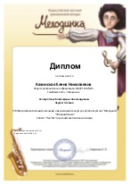
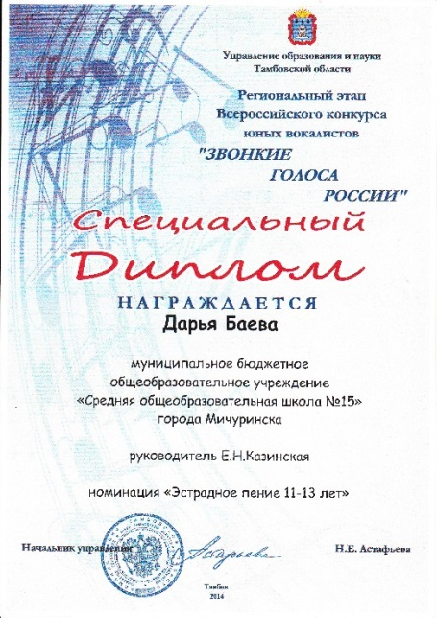

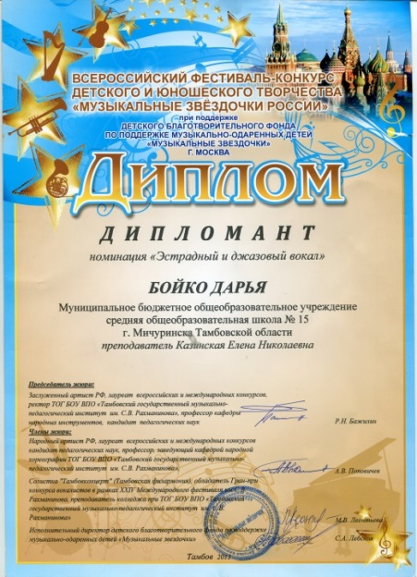
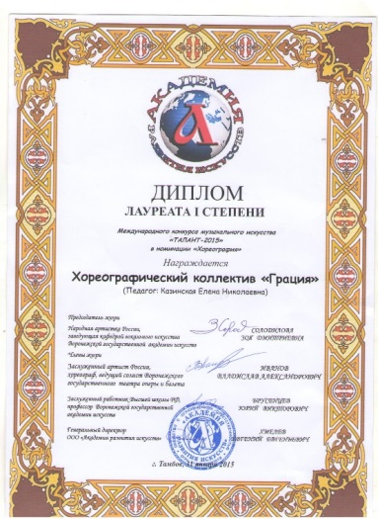
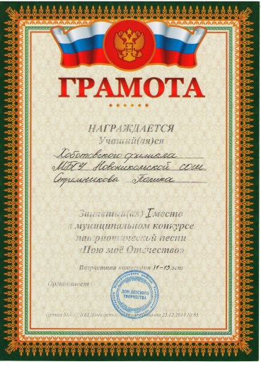
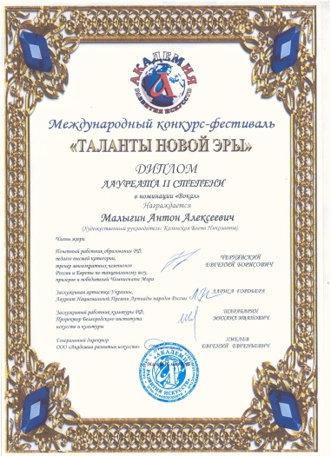
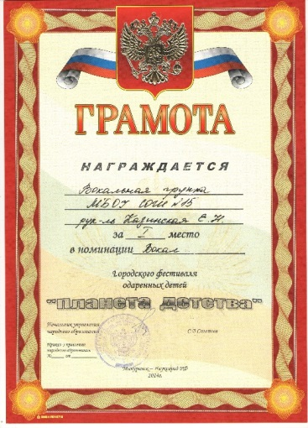

Формирование духовно –нравственных качеств обучающихся посредством музыки
- Участие солистов и вокальных ансамблей в конкурсах

Slide 15
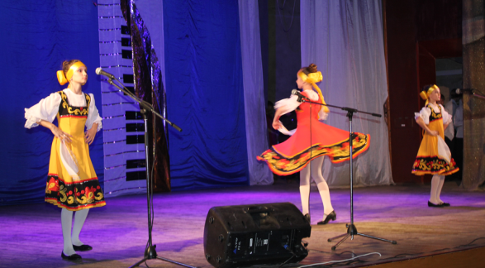
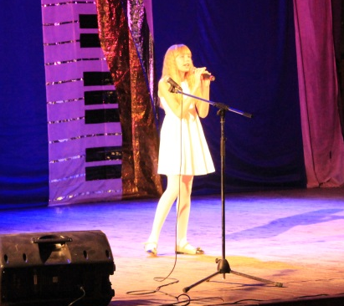
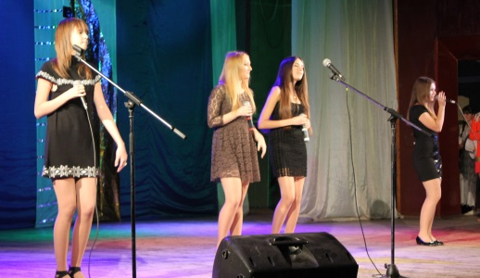
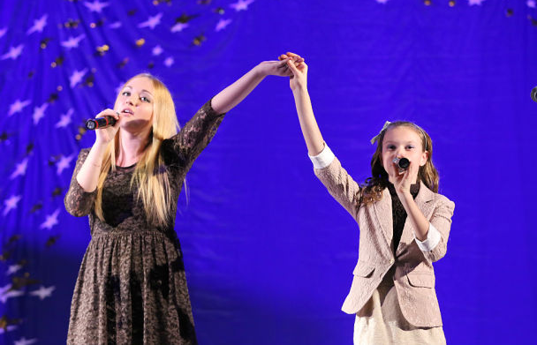
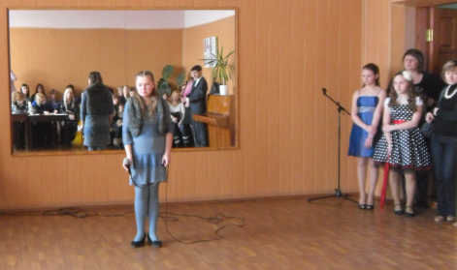
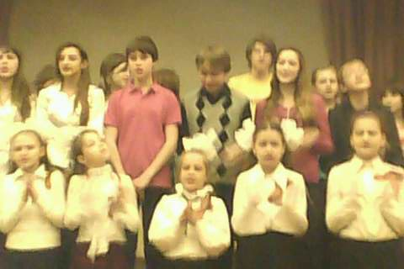
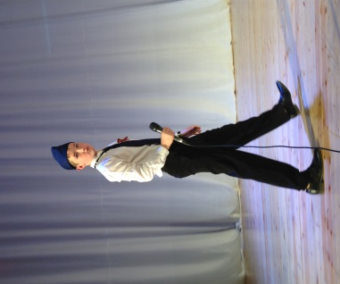
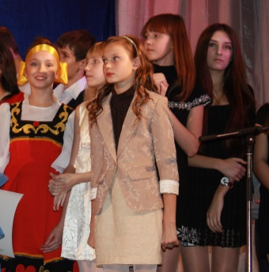
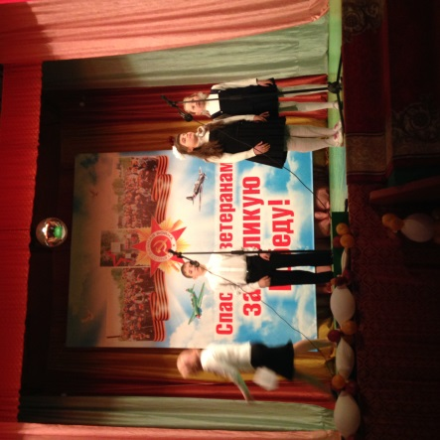
Формирование духовно –нравственных качеств обучающихся посредством музыки
Участие в музыкальных конкурсах
- Конкурсы творчески одаренных детей

Slide 16
Формирование духовно –нравственных качеств обучающихся посредством музыки
Динамика участия обучающихся в социально-значимых и конкурсных мероприятиях

Slide 17
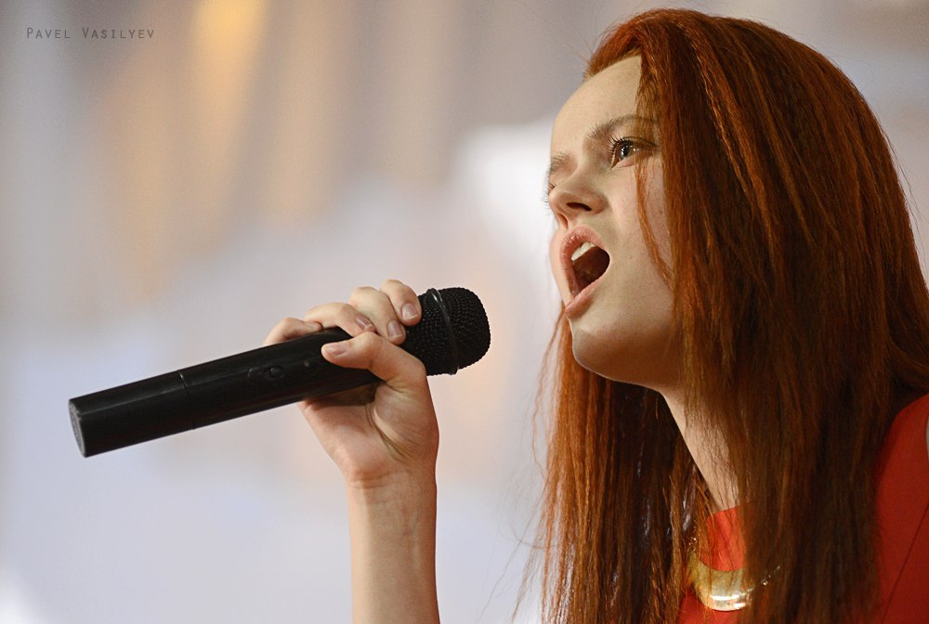
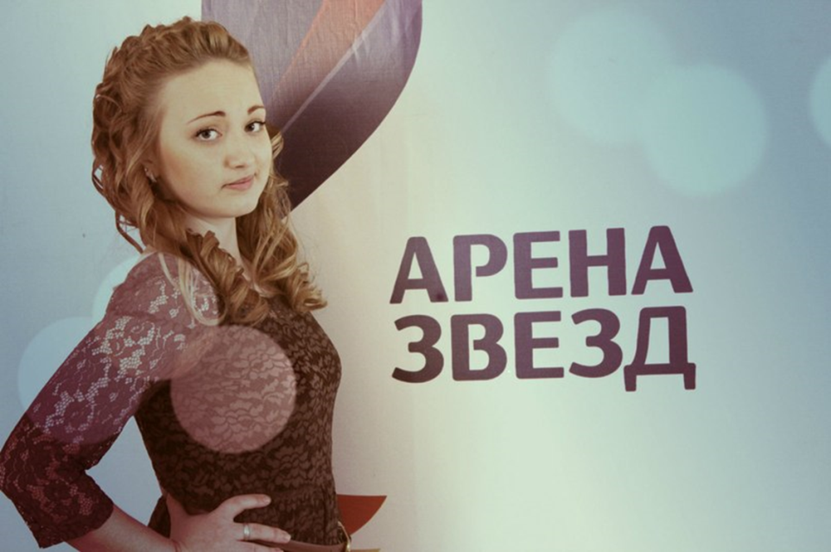
Курсакова Елизавета студентка
2 курса очного отделения
Московского института
современного искусства
по специальности музыкальное
искусство эстрады
Бойко Дарья студентка
1 курса очного отделения
Тамбовского колледжа искусств
по специальности музыкальное
искусство эстрады (эстрадное пение).

Slide 18
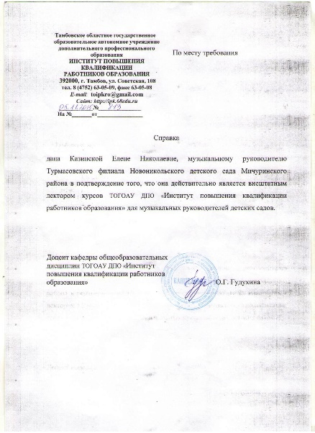
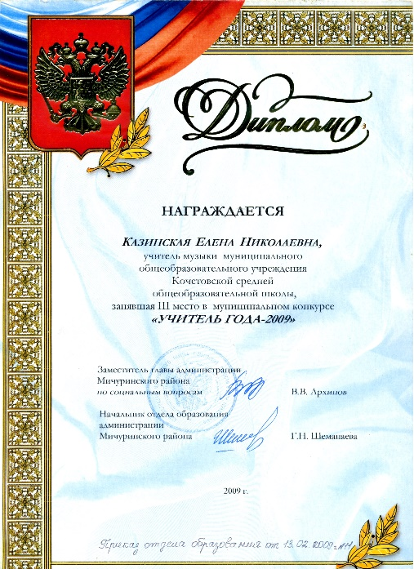
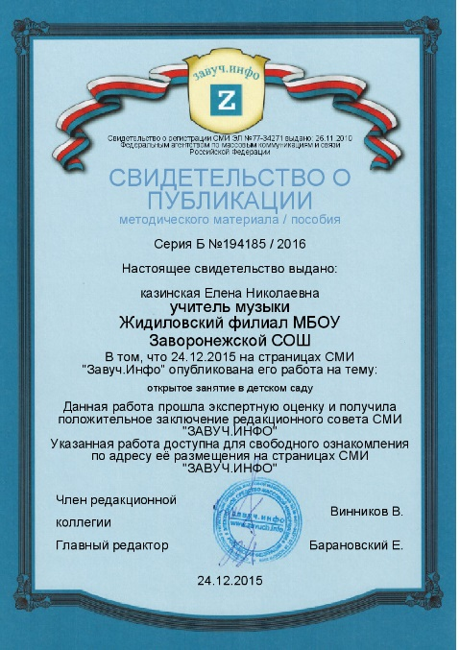
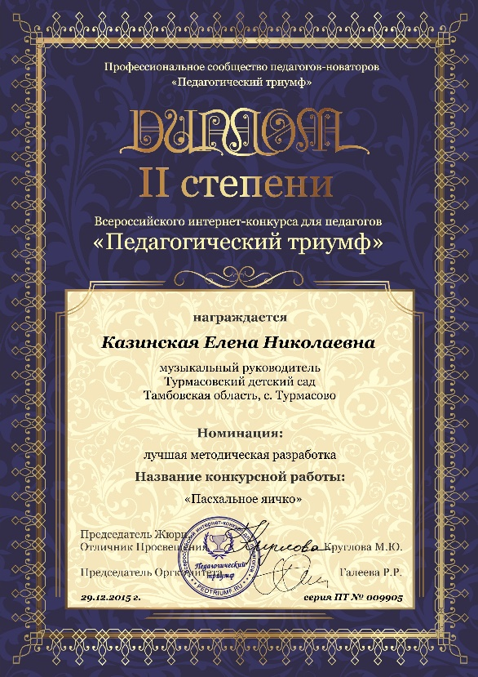
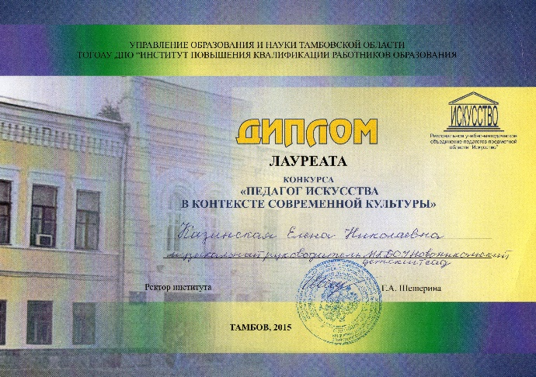
Формирование духовно –нравственных качеств обучающихся посредством музыки
Обобщение опыта
Notes:
18

Slide 19
Формирование духовно –нравственных качеств обучающихся посредством музыки
Информационные источники
- Бочкарев Л.Л. Психология музыкальной деятельности. М., Классика XXI, 2008
  Селевко Г.К. Современные образовательные технологии. М.: "Народное образование", 1998
- Алиев Ю. Б. Методика музыкального воспитания детей. – Воронеж, НПО «Модэк» , 1998
- Асафьев Б.В. О народной музыке / Сост. И. Земцовский, А.Кунанбаева. – Л.: Музыка, 1987
- Кабалевский Д.Б. Воспитание ума и сердца: Книга для учителя / Сост. В.И. Викторов. – М.: Просвещение, 1984
- Фридман Г.М., Пушкина Т.А., Каплунович И.Я. Изучение личности учащегося и ученических коллективов. – М., 1988
- Тарасова Е.Г. Мониторинг духовного развития учащихся на уроках мызыки: Методические рекомендации. –Тамбов: ТОИПКРО, 2005
- http://collection.cross-edu.ru/
- http://music.edu.ru/
- http://viki.rdf.ru/
- http://openclass.ru
- http://mmoum.ucoz.ru

Slide 20
Формирование духовно –нравственных качеств обучающихся посредством музыки
СПАСИБО
ЗА ВНИМАНИЕ!

Slide 21
Формирование духовно –нравственных качеств обучающихся посредством музыки
Методика отслеживания планируемых результатов деятельности учащихся по духовно-нравственному воспитанию
- Метод «Беседа» (предназначен для изучения представлений детей о нравственных качествах .
- Методика «Что мы ценим в людях» (предназначена для выявления нравственных ориентаций ребенка).
- Методика «Музыкально – жизненные ассоциации»
- Тестовые способы оценки знаний и суждений школьников об искусстве, уровня их музыкальной культуры, оценочные средства музыкального кругозора и музыкальной грамотности.
Слайд 11

Slide 22
Формирование духовно –нравственных качеств обучающихся посредством музыки
Применение информационных технологий на уроках музыки
- Подготовка раздаточного и дидактического материала
- Создание презентаций к урокам
- Подготовка и проведение тестов
- Использование компьютерных программ «Музыкальный класс», «Караоке, «Сольфеджио»
- Использование обучающих программ «Развиваем музыкальные способности», «Энциклопедия классической музыки»
- Использование музыкальных игр «Антошка: «Страна Мелодия», «Щелкунчик»
Слайд 11

Slide 23
Формирование духовно –нравственных качеств обучающихся посредством музыки
Введение песенного материала духовно-нравственного содержания на уроках музыки
С.Латышева «Рождество»,«Мичуринск-наукоград»
Песня из репертуара группы «Родники» Песня из репертуара группы «Родники»
Песни из репертуара группы «Непоседы»
Песни из репертуара группы «Великан»
Песни из мультфильмов
Русские народные песни
Песни военных лет
Песни о Родине
Слайд 11

